Slide 1

[Nome do curso]
[Nome do palestrante] [Posição]
Aula 4: This
[Nome da aula]
Funções

Slide 2

Objetivos
1. Apresentar a palavra “this” e seu uso
2. Como aplicar métodos para manipular seu valor

Slide 3
[Nome do curso]
[Nome do palestrante] [Posição]
Aula 2| Etapa 1:
O que é
[Nome da aula]
Funções

Slide 4
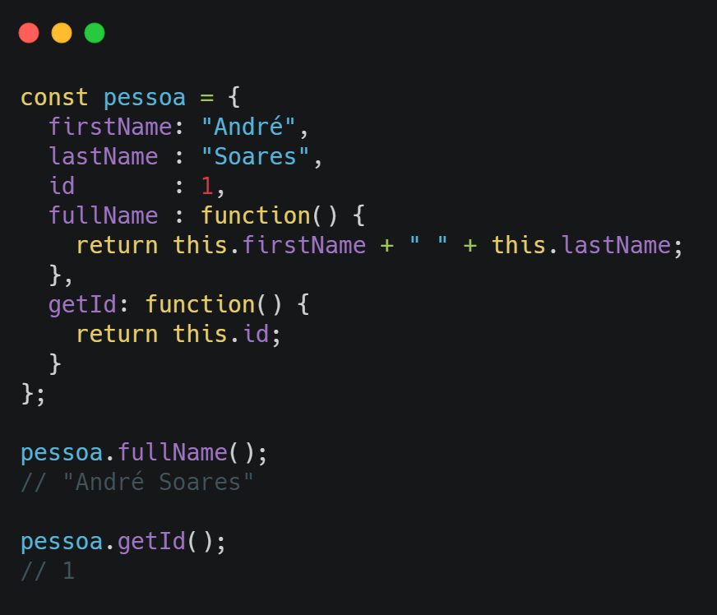
This: o que é?
A palavra reservada this é uma referência de contexto.
No exemplo, this refere-se ao objeto pessoa.

Slide 5
This: o que é?
Seu valor pode mudar de acordo com o lugar no código onde foi chamada.
Contexto | Referência
Em um objeto (método) | Próprio objeto dono do método
Sozinha | Objeto global (em navegadores, window)
Função | Objeto global
Evento | Elemento que recebeu o evento

Slide 6
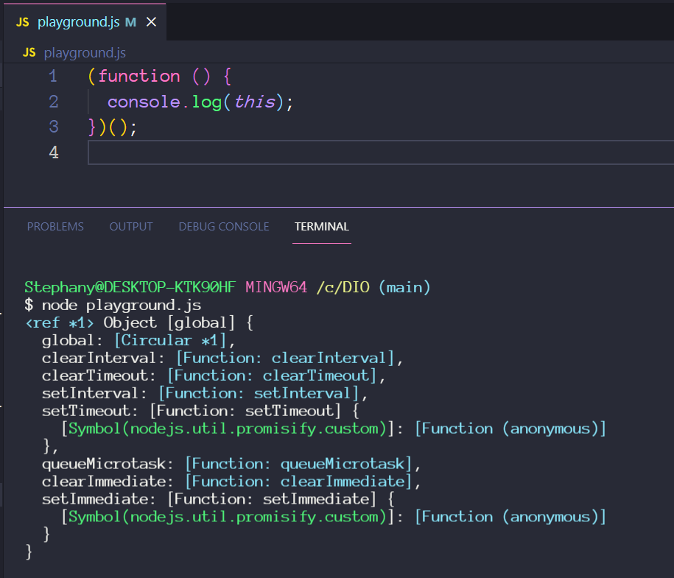
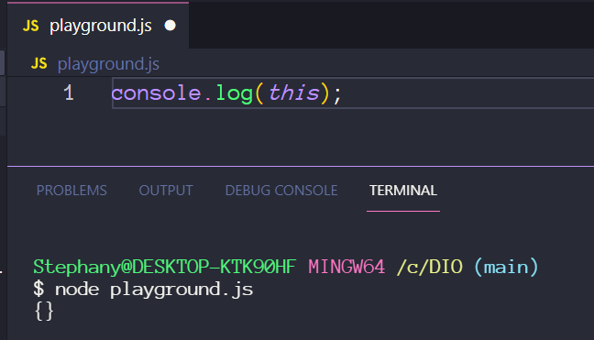
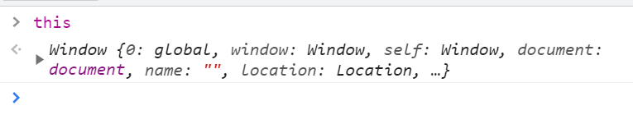
This: o que é?
Dentro de uma função
Fora de função
No navegador

Slide 7
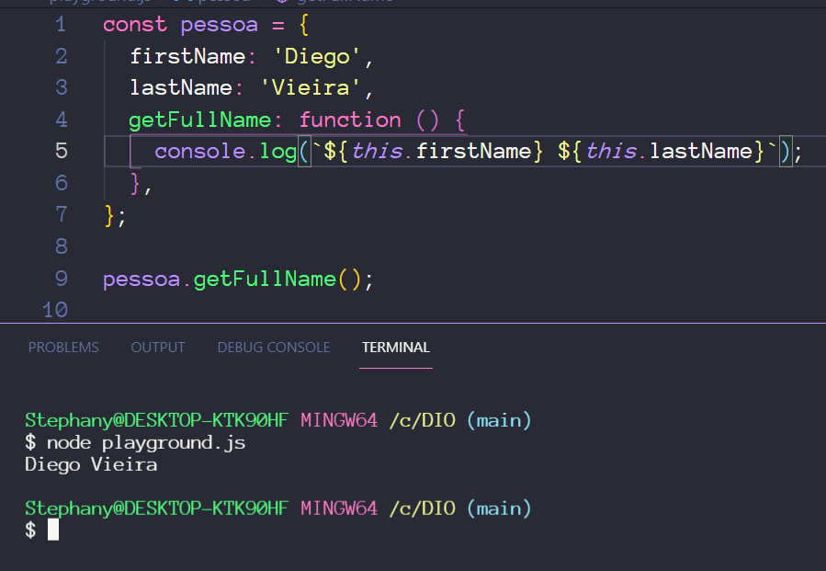
This: o que é?
Dentro de um objeto (método)

Slide 8
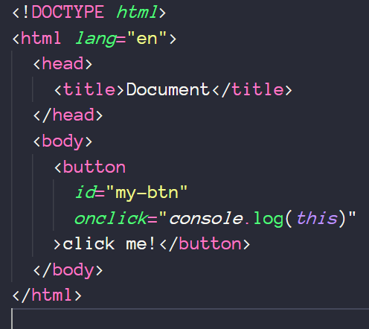
This: o que é?
Em um evento no HTML

Slide 9
[Nome do curso]
[Nome do palestrante] [Posição]
Aula 4| Etapa 2:
Manipulando seu valor
[Nome da aula]
Funções

Slide 10
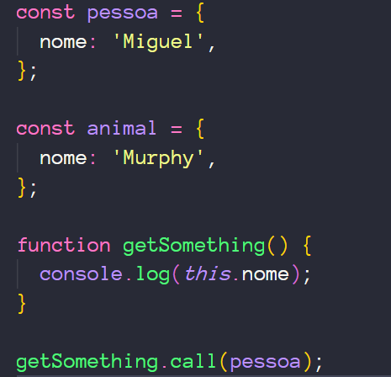

Call

Slide 11
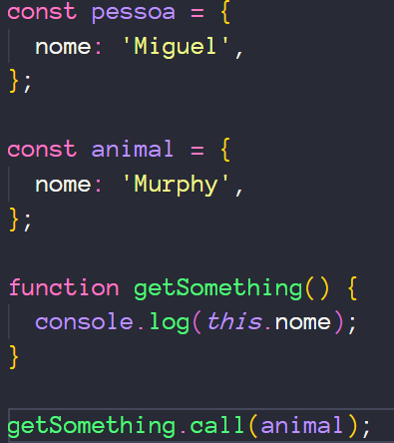

Call

Slide 12
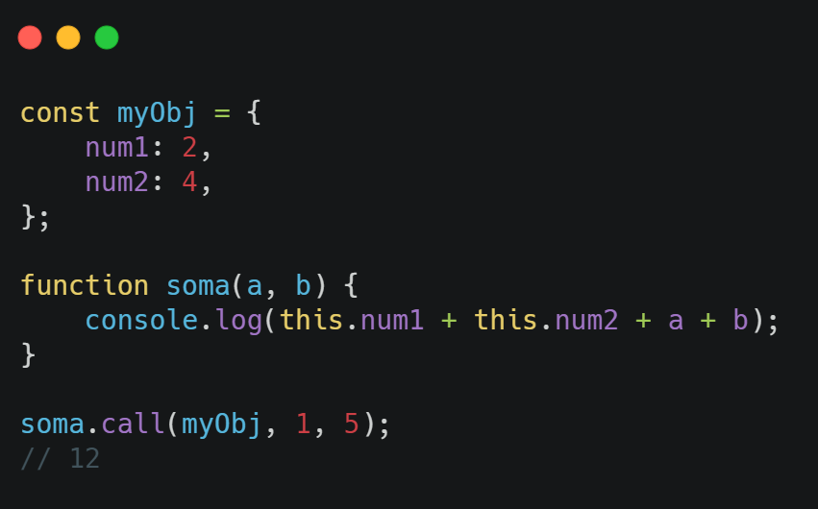
Call
É possível passar parâmetros para essa função separando-os por vírgulas.

Slide 13
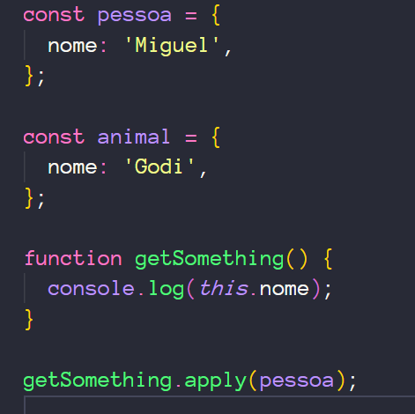
Apply

Slide 14
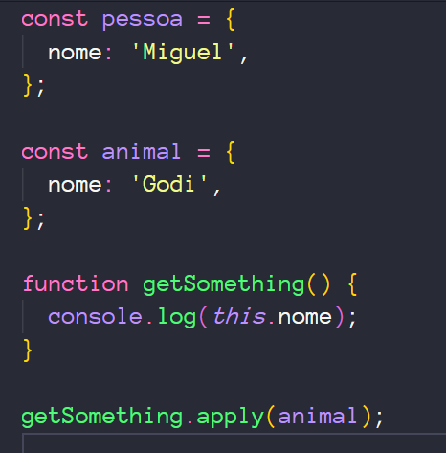

Apply

Slide 15
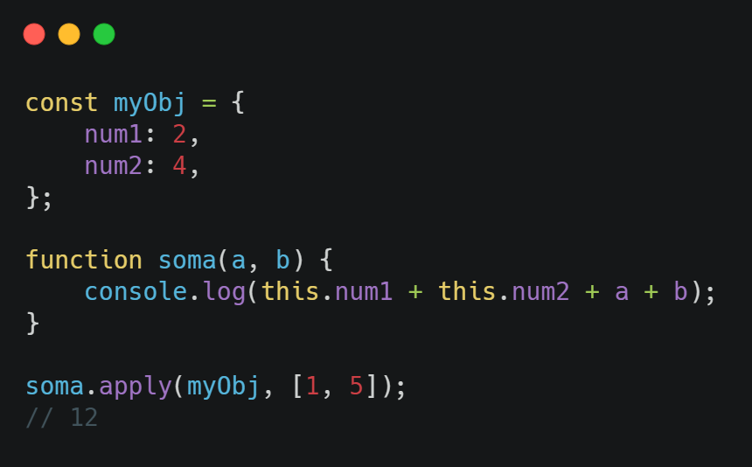
Apply
É possível passar parâmetros para essa função dentro de um array.

Slide 16
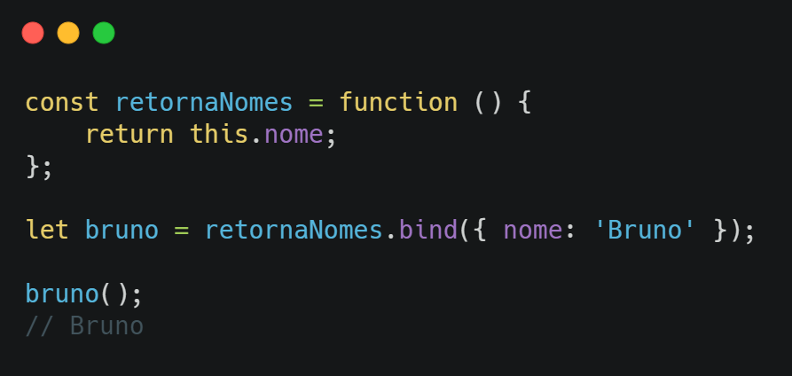
Bind
Clona a estrutura da função onde é chamada e aplica o valor do objeto passado como parâmetro.

Slide 17
[Nome do curso]
[Nome do palestrante] [Posição]
Dúvidas?
[Nome da aula]
> Fórum do curso
> Comunidade online (discord)

